Slide 1
Aggiornamento Simulazioni GEANT4 per ACROMASS

Slide 2
Creato un framework iniziale in GEANT4 che include buona parte della geometria completa di ACROMASS: silici + calorimetro + box calorimetro + alcune flange
Aggiunto il campo magnetico secondo la scanerizzazione fatta tempo fa ….. sostituire poi con una versione aggiornata (basta cambiare un .txt)
Resta da implementare nella geometria: il ToF e gli altri degli pezzi passivi della struttura (se neccesario)
Sistemare l’uscita su file root che per ora è molto “spartana”: renderla più efficiente e compatta con una struttura magari simile ai dati sperimentali

Slide 3
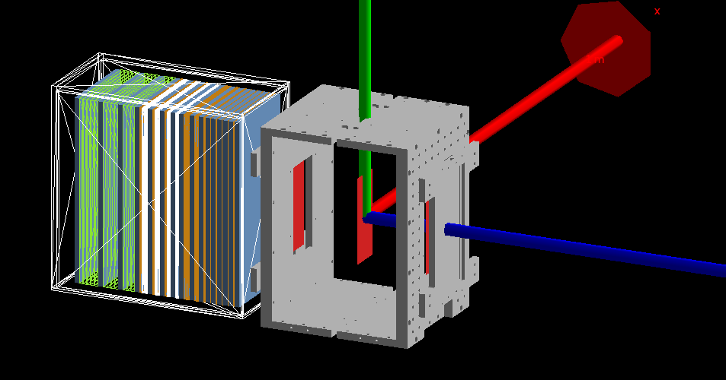
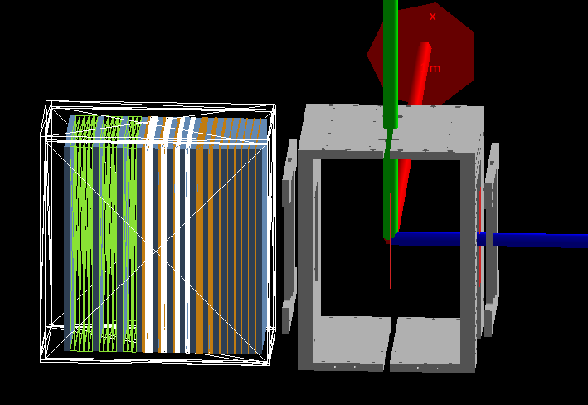
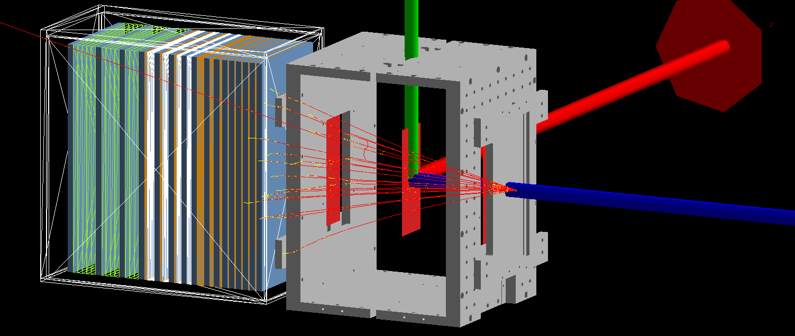
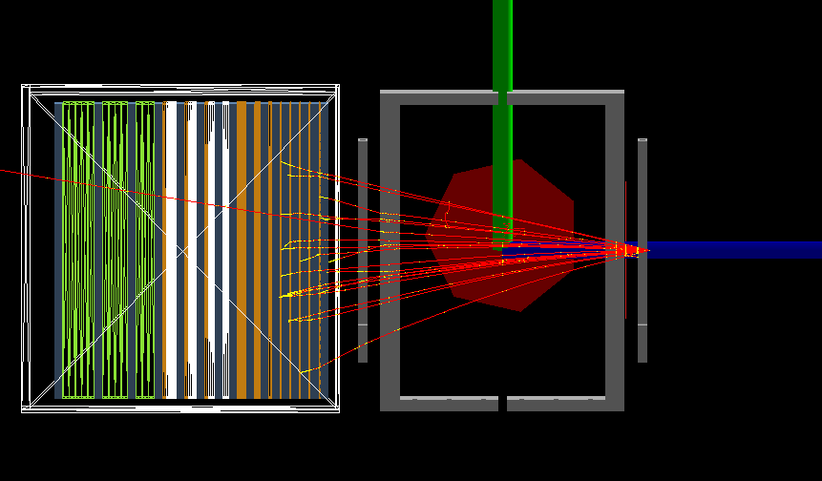
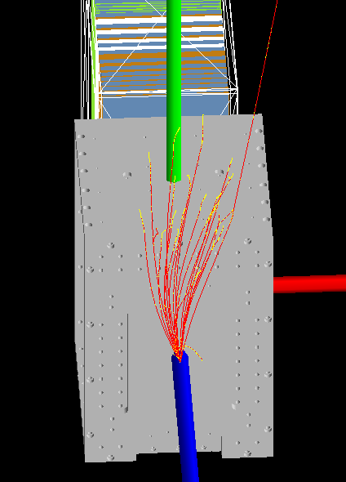
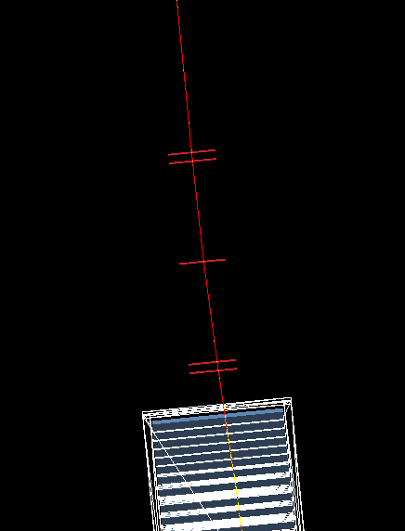
Geometria quasi completa – tracce di mu a 100 MeV/c

Slide 4
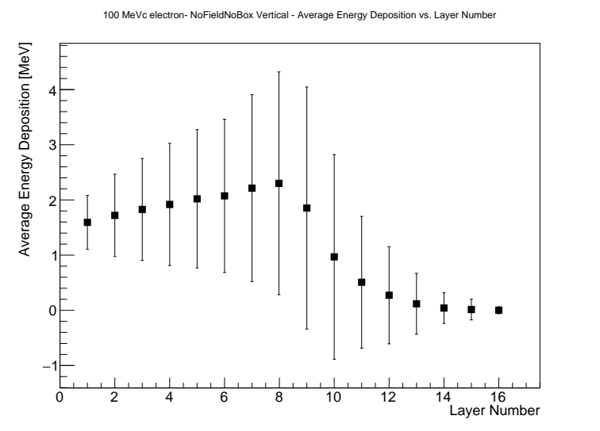
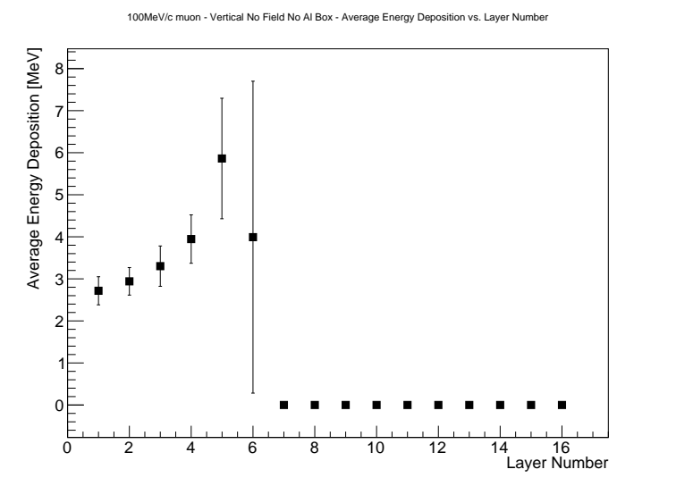
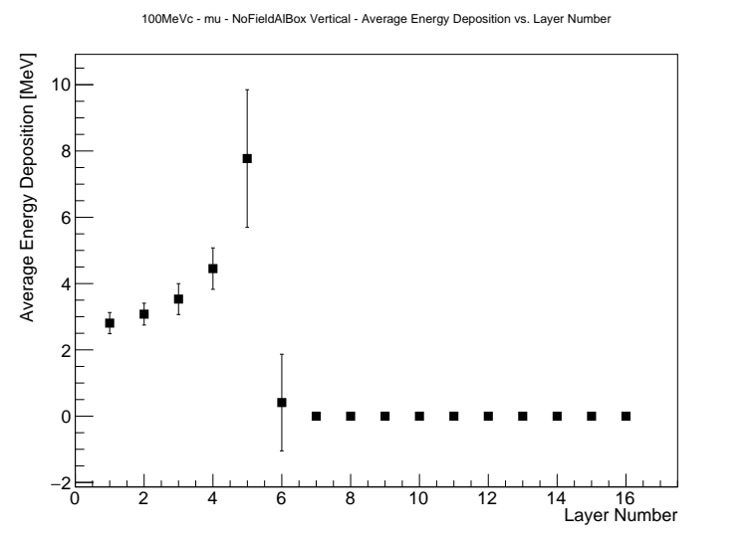
Confronto con o senza la BOX
Nessun campo magnetico con/senza Box (sopra/sotto)– particelle incidenti verticali partendo dal centro del rivelatore

Slide 5
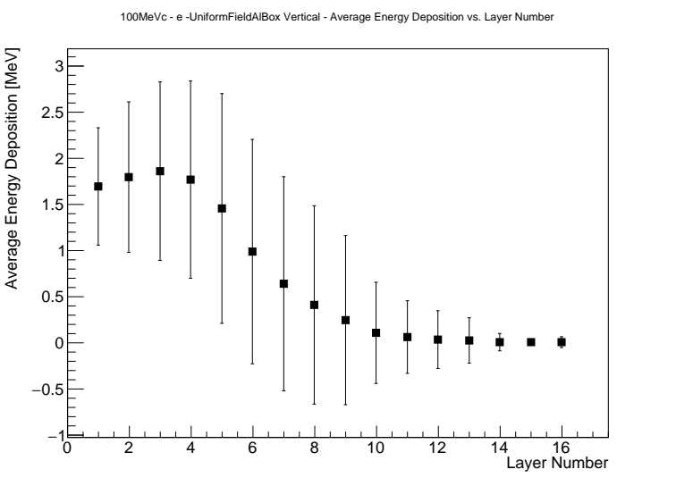
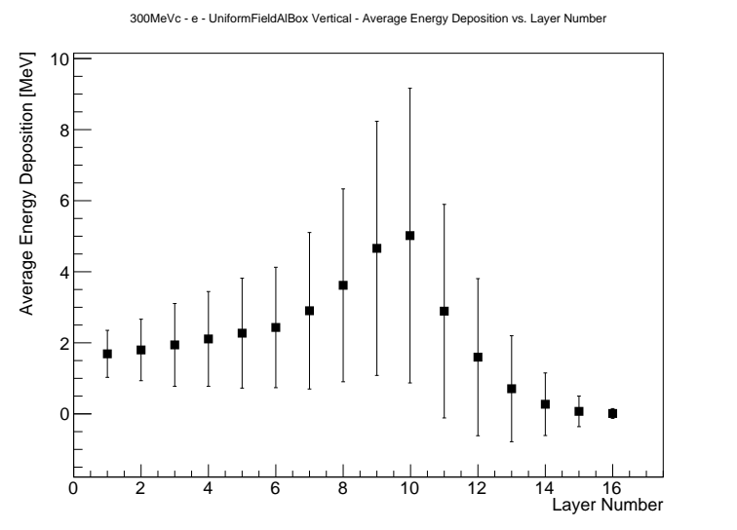
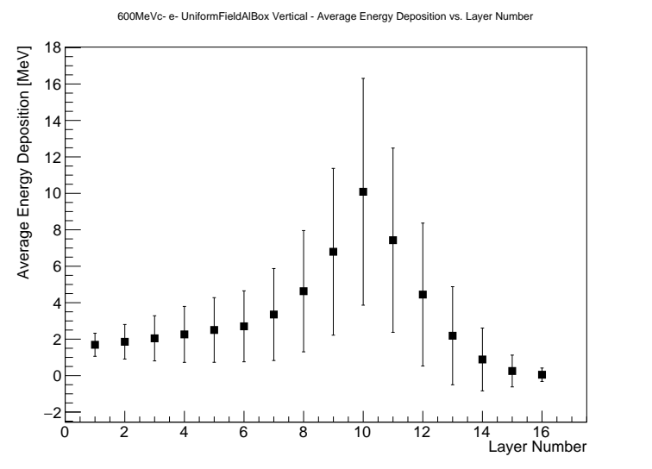
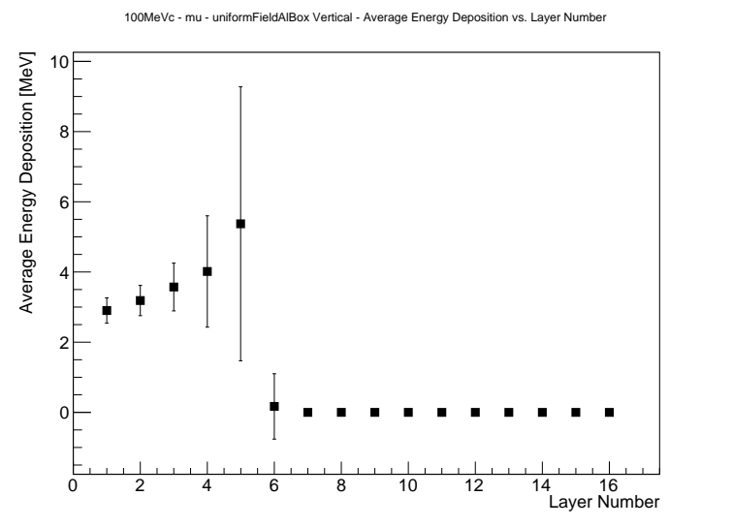
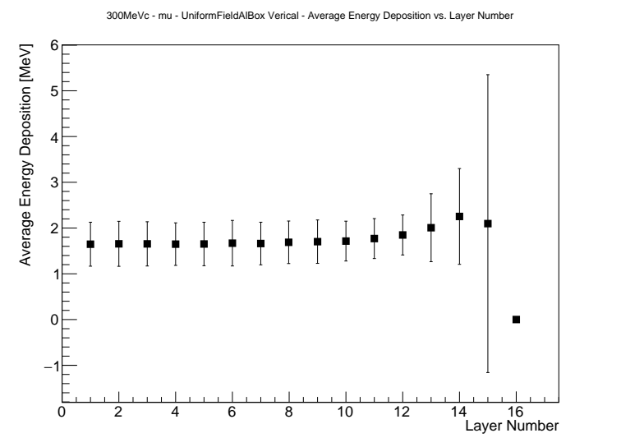
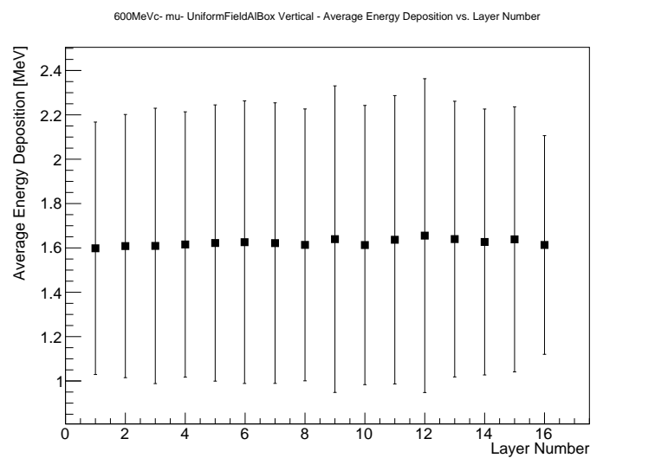
Profile a 100, 300 e 600 MeV/c – e vs mu
Qui sono presenti sia la BOX di Al che un campo magnetico – particelle incidenti verticali partendo dal centro del rivelatore : elettroni sopra e muoni sotto

Slide 6
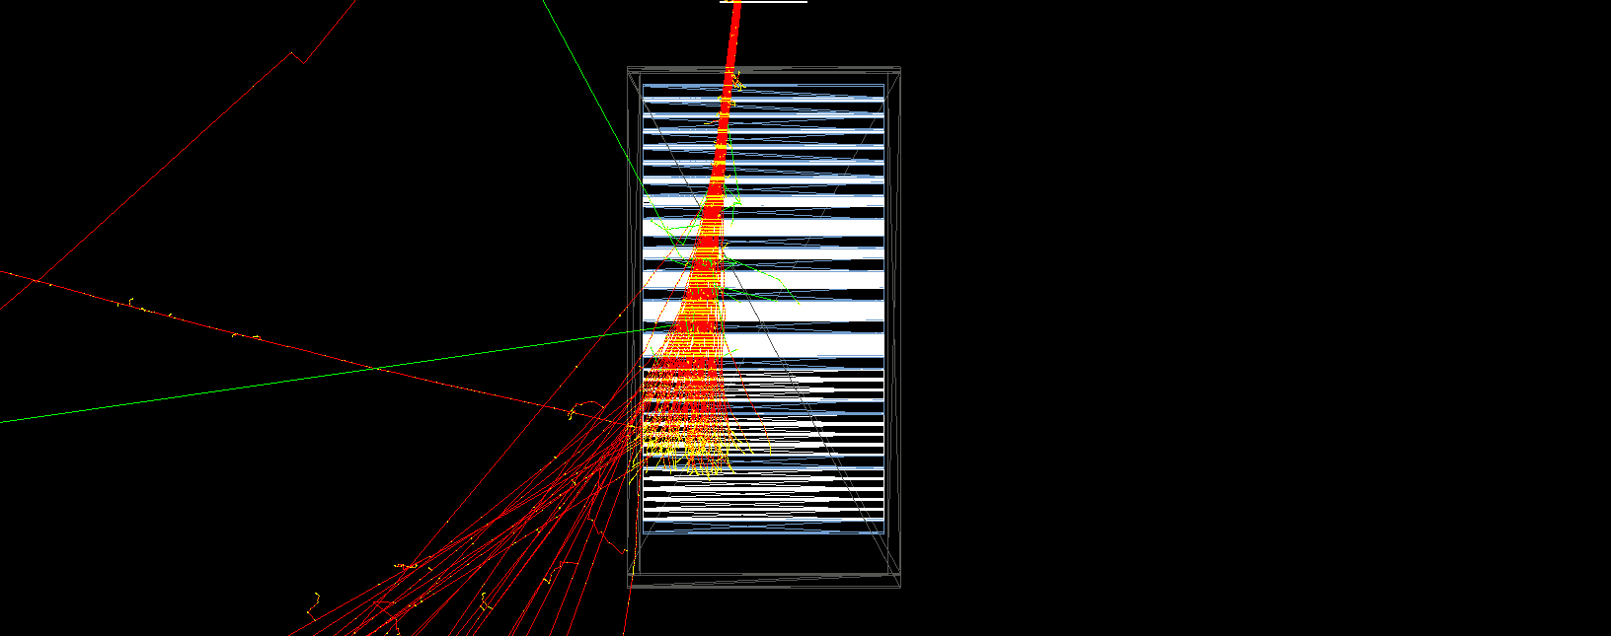
Profile a 100, 300 e 600 MeV/c – e vs mu
Qui sono presenti sia la BOX di Al che un campo magnetico – particelle incidenti verticali partendo dal centro del rivelatore : elettroni sopra e muoni sotto

Slide 7
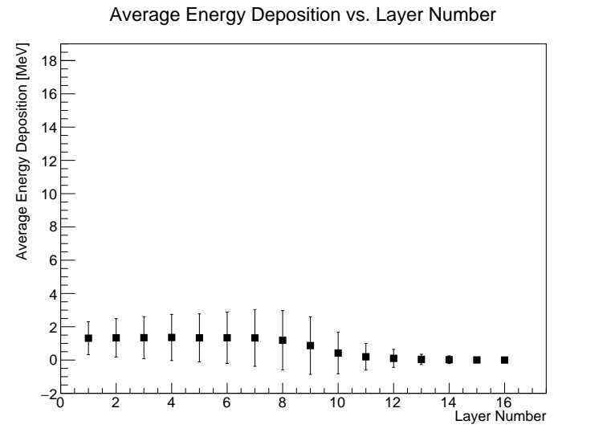
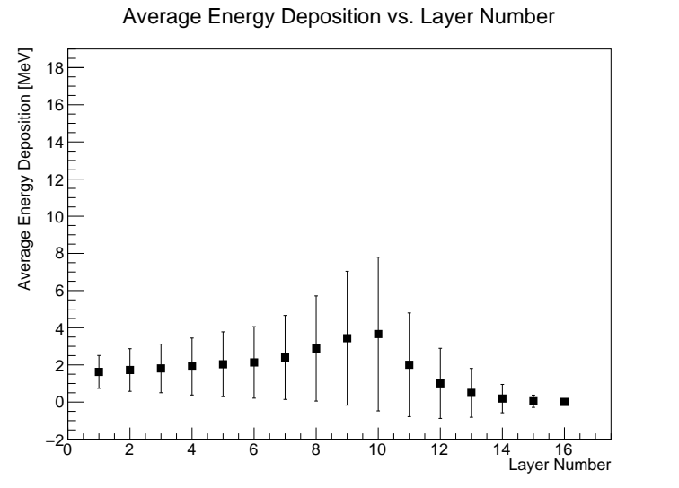
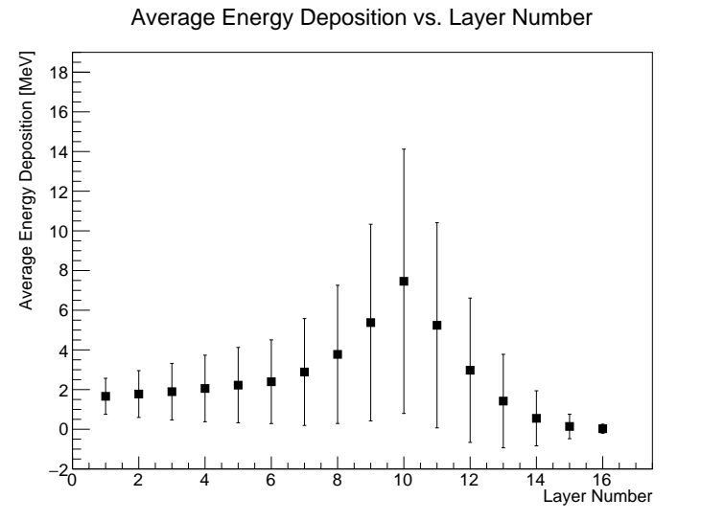
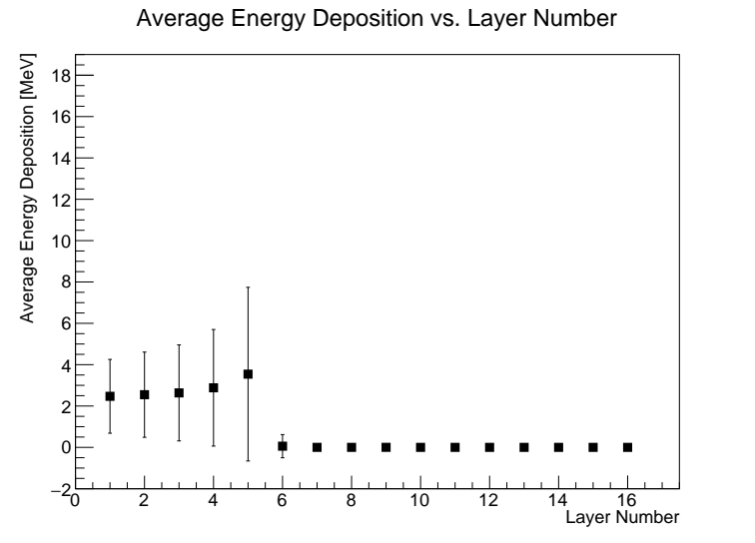
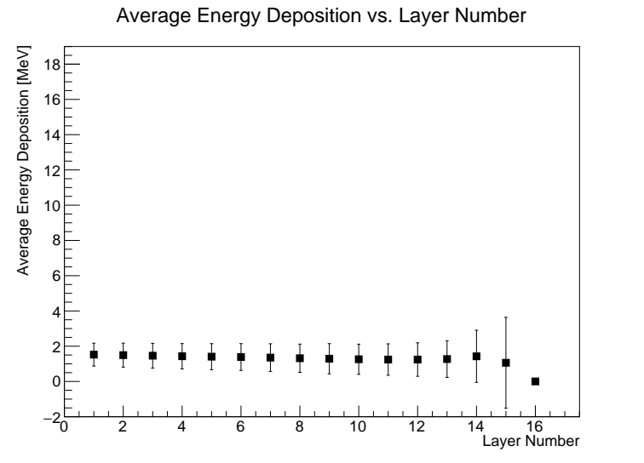
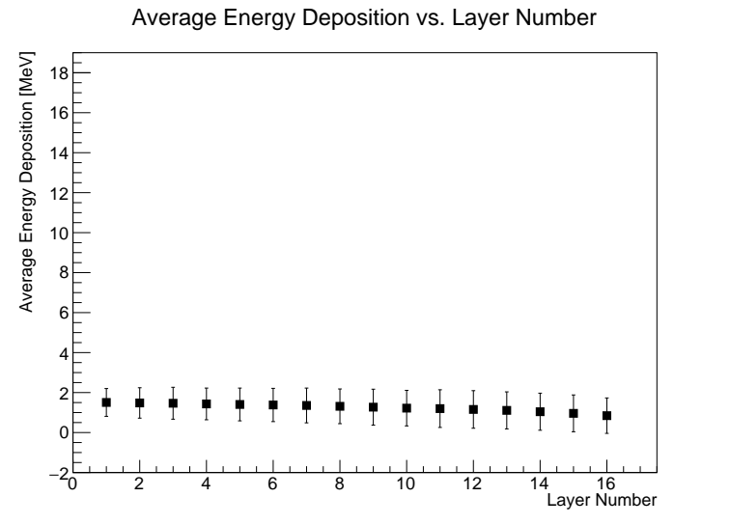
Profile integrato su tutti i theta a 100, 300 e 600 MeV/c – e (sopra) vs mu (sotto)
Qui sono presenti sia la BOX/Struttura di Al minimale del tracker che un campo magnetico custom – particelle incidenti con θ=+- 15deg (distr. Isotropa ) partendo dalla posizione del centro del rivelatore

Slide 8
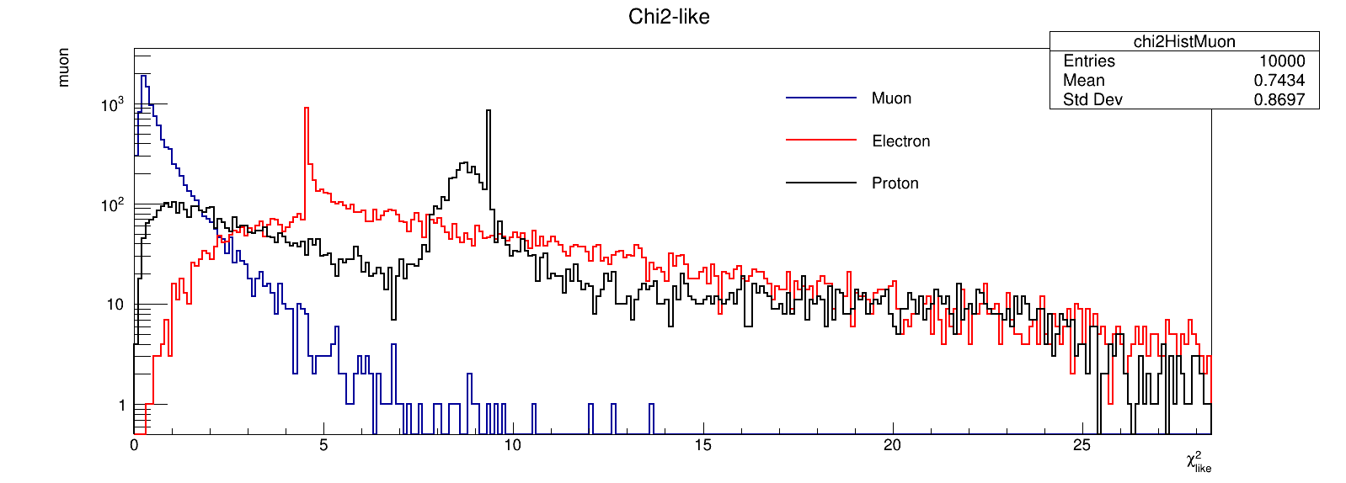
Simulazioni con il Chi2
P=600 MeV/c

Slide 9
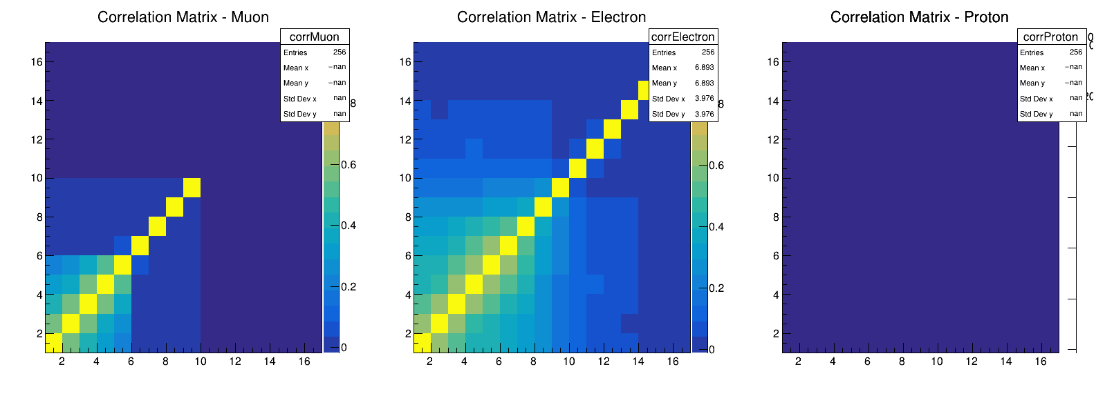
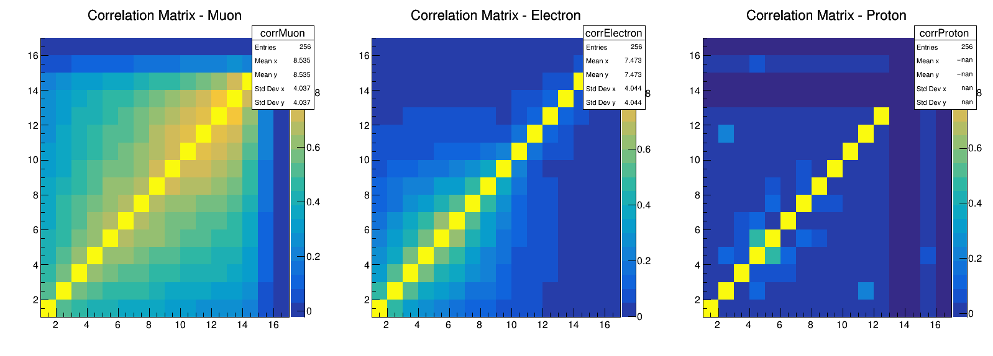
Chi2 integrato su tutti i theta a 100 e 300 MeV/c

Slide 10
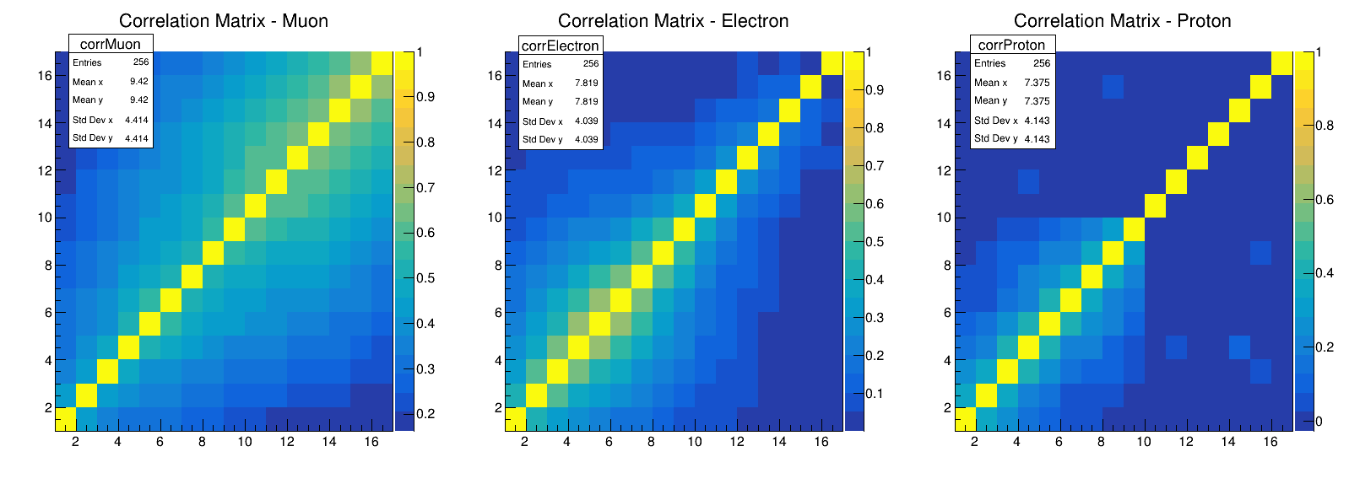
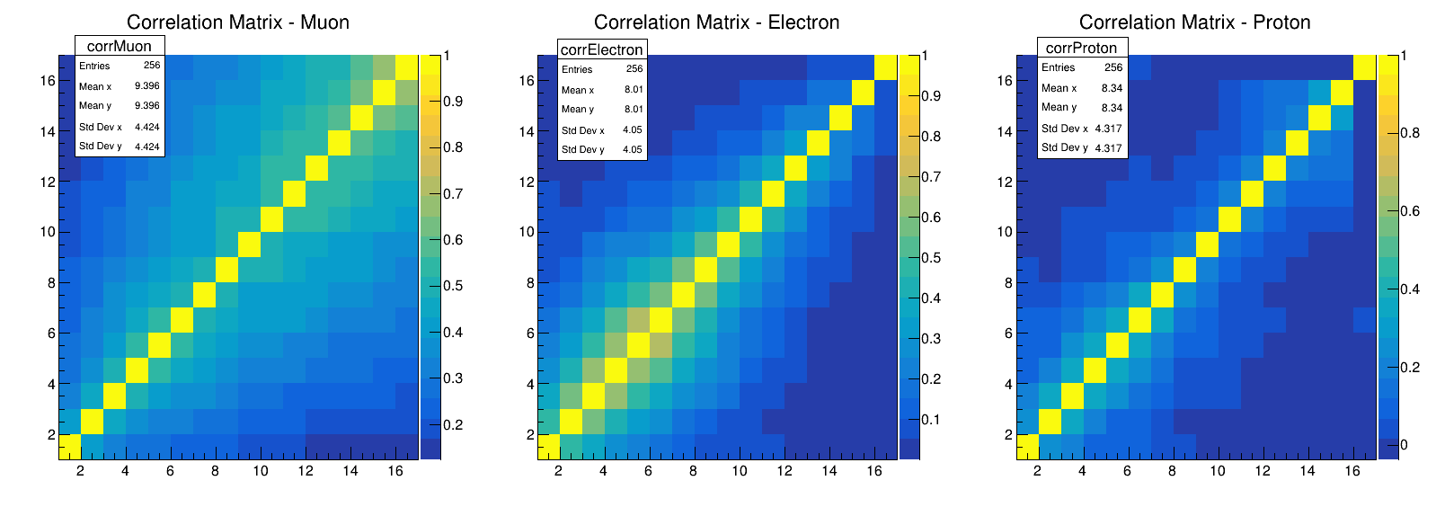
Chi2 integrato su tutti i theta a 600 e 1000 MeV/c

